Slide 1

또래관계 검사 화면기획서
1.0
2025.03.20
인싸이트 연구개발팀
부유민

Slide 2
검사 진행 구조도(Flow Chart)
교사 검사 실시
마스터 회원 계정
or
단체 교사회원
? 로그인/입력
학생평가
교사보고
교사 실시 완료
학생 정보 업로드
생년월일+성+이름
학생 1
학생 2
학생 검사 실시
? 로그인/입력
또래지명
학생보고
학생 실시 완료
학생 3
학생 4
완료된 시점
마이페이지
결과 리포트
결과분석
특정 학생 기반 결과
또래 네트워크
네트워크 대표치
교사와 학생 비교

Slide 3
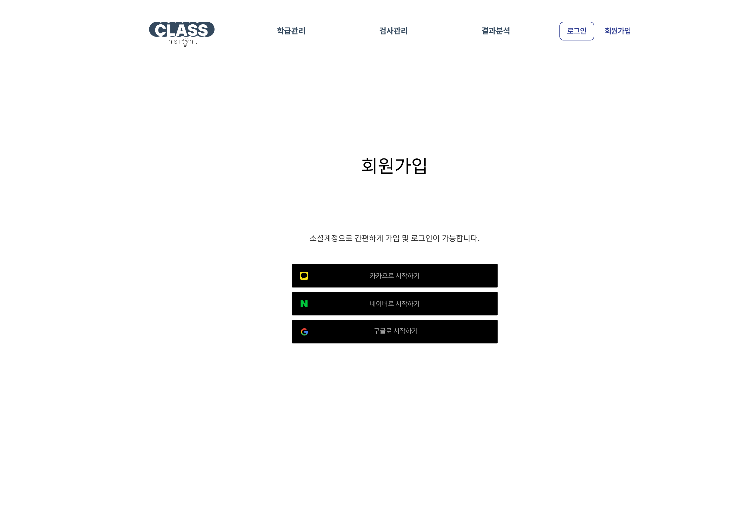
Page Title | 로그인/입력 | Screen ID | T-1 | Date | 25-0320
Screen Path | 로그인/입력
Description | Description
1
2
3
4
5
6
교사 검사실시
로그인
ID
PW
ID / PW 찾기
로그인
SNS 계정으로 간편하게 가입 및 로그인이 가능합니다.

Slide 4
Page Title | 검사 선택 | Screen ID | T-2 | Date | 25-0320
Screen Path | 로그인/입력 > 검사 선택
Description | Description
1
2
3
4
5
6

Slide 5






Page Title | 검사 선택 | Screen ID | T-2 | Date | 25-0320
Screen Path | 로그인/입력 > 검사 안내
Description | Description
1
2
3
4
5
6
또래관계 검사 안내
PART 1 학생평가
각 문항을 읽고, 학생에 대해 신중하게 고려한 후 1점-5점으로 평가해 주세요.
1. 각 학생의 주요과목에 대한 성취도를 평가해주세요.
학생
전혀 그렇지
않다.
그렇지
않다.
보통이다.
그렇다.
매우 그렇다.
김서윤
이준호
PART 2 자기보고
교사 본인 또는 학급 전체를 대상으로 각 문항을 읽고, 스스로 1점-5점으로 평가해 주세요.
1. 나는 인기가 없는 학생들을 위해 학급에서 친구들과 함께 사이좋게 지내는 것의 중요성을 강조한다.
전혀 그렇지
않다.
매우 그렇다.

Slide 6
Page Title | 로그인/입력 | Screen ID | 교사 로그인/입력 | Date | 25-0320
Screen Path | 로그인/입력
Description | Description
1
2
3
4
5
6
학생 검사실시
로그인
생년월일+성별+이름
로그인

Slide 7
Page Title | 로그인/입력 | Screen ID | 교사 로그인/입력 | Date | 25-0320
Screen Path | 로그인/입력
Description | Description
1
2
3
4
5
6
로그인
생년월일+성별+이름

Slide 8
Page Title | 로그인/입력 | Screen ID | 교사 로그인/입력 | Date | 25-0320
Screen Path | 로그인/입력
Description | Description
1
2
3
4
5
6
로그인
생년월일+성별+이름

